Slide 1
HTML
XHTML
PARTE 3

Slide 2
XHTML
XHTML 1.0 apareció de forma oficial en 1998 y en el 2000 se convirtió en recomendación para construir páginas web.
El objetivo era mejorar las defIciciencias de HTML 4.0, incorporando las ventajas de XML.
XML es un lenguaje orientado a transmitir datos con una cierta estructura a través de la web. Los documentos XML , no aportan información sobre como se van a tratar los datos, ni como se van a presentar

Slide 3
XHTML
XML es un lenguaje más estricto en su sintaxis
  (ventaja cuando un equipo de trabajo trabaja en el mismo documento y también hace que el interprete de estos documentos sea más sencillo)
Por otra parte, era imprescindible mantener la compatibilidad con HTML 4.0, porque estaba muy extendido y los navegadores que no se habían adaptado al nuevo XHTML, debían ser capaces de interpretar estos documentos como si se tratase de HTML 4.0.
Resumiendo, XHTML es un lenguaje formado por los mismos elementos que HTML , pero que se ajusta a las normas sintácticas de XML

Slide 4
XHTML Estructura de un documento
Es la misma que HTML, pero con 2 diferencias básicas:
  Obligación de incluir la declaración de tipo de documento (DTD)
  En el elemento <html> es obligatorio incluir 2 atributos nuevos:
      xmlns: indica el espacio de nombres (lo veremos en XML)
      xml:lang: indica el idioma para el estilo xml
Ejemplo:
<html xmlns=”http://www.w3.org/1999/xhtml “ xml:lang=”es” lang=”es”>

Slide 5
XHTML Estructura de un documento
Tipos de documento (DTD)
DTD Strict (si no vamos a utilizar elementos de estilo dentro del documento) <!DOCTYPE html PUBLIC “-//W3C//DTD XHTML 1.0 Strict//EN” “http://www.w3.org/TR/xhtml1/DTD/xhtml1-strict.dtd”>
DTD Transitional (permite el uso de elementos de estilo dentro del documento) <!DOCTYPE html PUBLIC “-//W3C//DTD XHTML 1.0 Strict//EN” “http://www.w3.org/TR/ xhtml1/DTD/xhtml1-transitional.dtd”>
DTD Frameset (si vamos a utilizar marcos dentro del documento) <!DOCTYPE html PUBLIC “-//W3C//DTD XHTML 1.0 Frameset//EN” “http://www.w3.org/TR/ xhtml1/DTD/xhtml1-frameset.dtd”>

Slide 6
XHTML Normas de construcción
Todas las etiquetas y todos los atributos en minúsculas
Todos los elementos deben cerrarse.
Para los elementos vacíos, se puede utilizar la forma abreviada (poner la barra al final de la 1ª etiqueta)
Ejemplos:
<br /> <img src=”grafico.gif” alt=”grafico” />
No se permiten errores de anidamiento (las etiquetas no deben solaparse.

Slide 7
XHTML Normas de construcción
Todos los valores de atributos deben estar entre comillas (dobles o simples)
Todos los atributos deben tener un valor (incluso los booleanos, que se les pondría el mismo valor que el atributo)
Ejemplo:
<input type=”checkbox” value=”1” checked=”checked”>
Acepto las condiciones
</input>

Slide 8
HTML 5 Características
Es un lenguaje en construcción: algunos de sus elementos no son soportados por todos los navegadores
Aporta nuevos aspectos respecto a HTML 4 y XHTML 1:
  Nueva forma de presentación y diseño
  (nuevos elementos de sección)
  Mejoras en los formularios
  Almacena datos de sesión, para evitar el uso de las COOKIES
  Conjunto de atributos “comunes” para todos los elementos
  Sintaxis más flexible que XHTML
  (se permiten mayúsculas, se puede no cerrar elementos, valores de atributos sin comillas opcional y el valor de algunos atributos opcional)

Slide 9
HTML 5 Características
Pero HTML 5 tiene un objetivo mucho más ambicioso, que es convertirse en un standard que funcione en todos los navegadores.
Para ello incorpora una API (Application Program Interface) con una biblioteca muy amplia de funciones.
Esto hace que se convierta en un verdadero “Entorno de Desarrollo” y evite que en cada navegador muestre un resultado distinto
(por tener que combinar HTML, CSS, Javascript, PHP, etc y manejar distintos formatos de video, audio, animaciones, etc… )

Slide 10
HTML 5 Nuevos elementos de sección
Aparecen nuevas etiquetas más especificas para clasificar secciones (para evitar el uso indiscriminado de elementos <div> ) , que hace más sencilla la comprensión del código y permiten a los navegadores clasificar dichas secciones.
<header> | Para la información introductoria, como un título, logo, etc…
<nav> | Sección con enlaces a otras páginas o a bloques del documento
<section> | Sección general del documento
<article> | Componente autónomo para que pueda ser reutilizado en otro lugar. Ejemplos: un post de un foro, un artículo de un periódico, un comentario de usuario, una noticia de una web, …
<aside> | Sección relacionada con el contenido que tiene a su alrededor Ejemplos: Publicidad, enlaces de navegación, …
<footer> | Inserta un pie de página para contener por ejemplo, el autor, el copyright, año del sitio, etc…

Slide 11
HTML 5 Estructura general de diseño (LAYOUT)
<body>
<header> …….</header>
<nav> ……….. </nav>
<section>
<article> …….. </article>
<article> …….. </article>
<article> …….. </article>
<aside> …….. </aside>
</section>
<footer> ……… </footer>
</body>

Slide 12
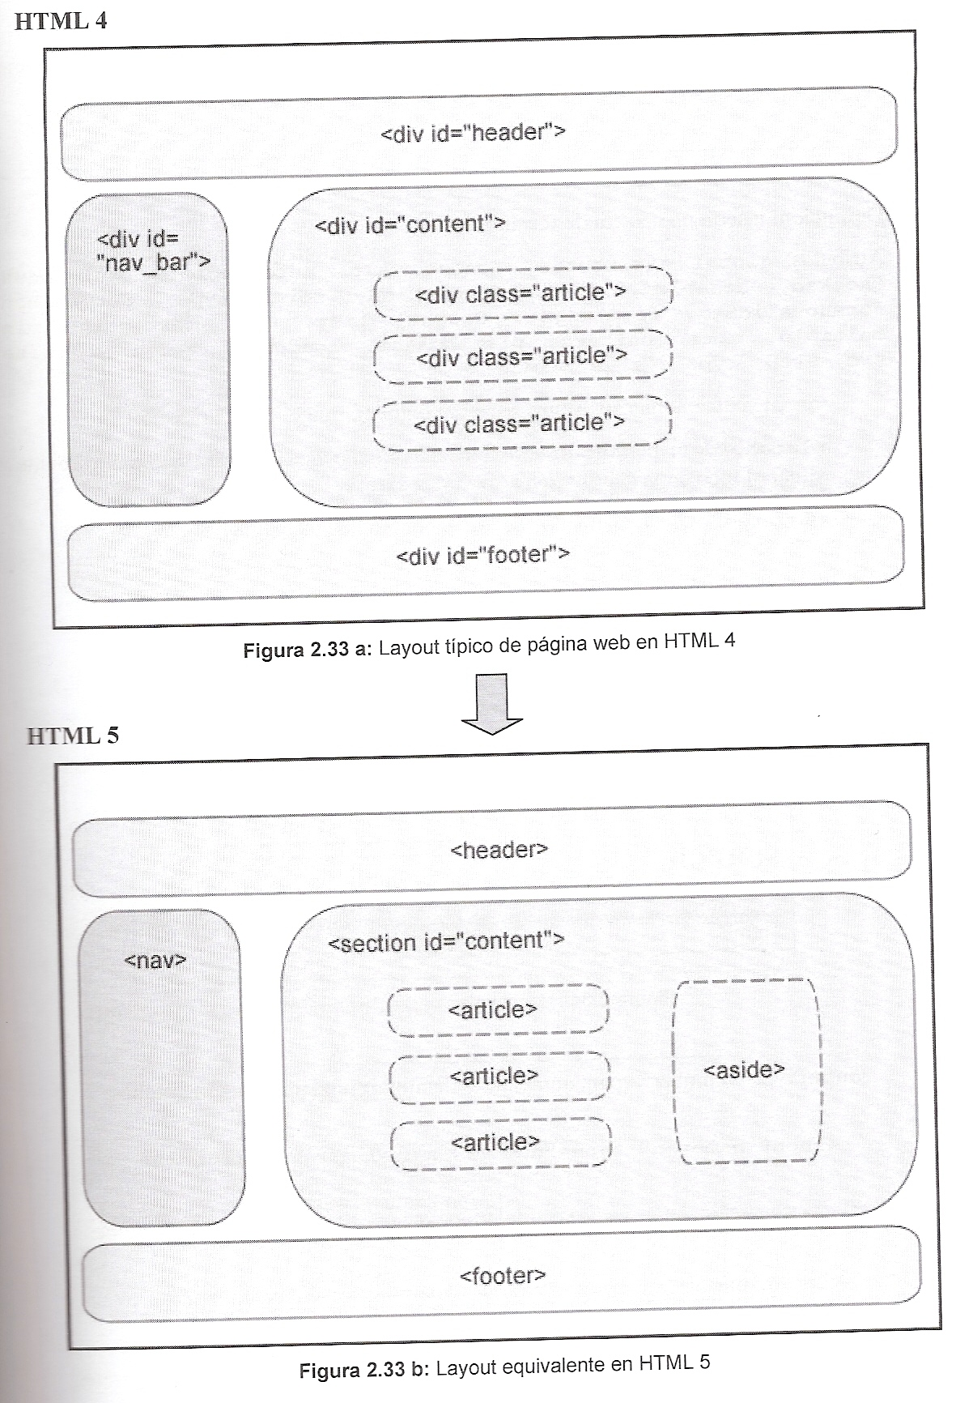
HTML 5 Estructura de diseño (LAYOUT)

Slide 13
HTML 5 Nuevos elementos para Formularios
El elemento <input> incorpora nuevos “type” y nuevos atributos:
type: puede tomar los valores search, number, range, time, url, email, …
placeholder: permite insertar un texto inicial que se borra automáticamente al colocar el foco en el el cuadro de texto.
required: exige que el valor de ese elemento no se quede vacío

Slide 14
VALIDACIÓN
Consiste en comparar nuestro documento con un modelo, que especifica las normas para escribir en un determinado lenguaje.
A este modelo se le llama Definición de Tipo de Documento (DTD).
Aunque no es obligatoria , la validación de documentos es recomendable.

Slide 15
VALIDACIÓN
Ejemplo de definición DTD:
Se trata de la definición del elemento de cabecera <meta>, que no tiene etiqueta de cierre y dispone de los atributos http-equiv, name, content y scheme (de los cuales content es obligatorio).
<!ELEMENT META - O EMPTY>
<!ATTLIST META
http-equiv NAME #IMPLIED
name NAME #IMPLIED
content CDATA #REQUIRED
scheme CDATA #IMPLIED
>

Slide 16

VALIDACIÓN
FORMA 1 “EN LINEA”
El consorcio W3C ha creado una herramienta que se puede utilizar gratuitamente http://validator.w3.org
Permite 3 opciones:
  Validate by URI (para páginas ya publicadas en internet)
  Validate by File Upload: permite subir un fichero HTML (la opción más adecuada para pruebas en local de páginas no publicadas)
  Validate by Direct Input: permite validar código insertado directamente.
Cuando el documento es válido, podemos insertar en nuestra página una imagen que indica que nuestro documento ha pasado este control de validación.

Slide 17
VALIDACIÓN
FORMA 2 “EN LOCAL”
Existen 3 tipos:
  Complementos del navegador: Por ejemplo, en Firefox podemos instalar el validador mediante un complemento llamado HTML Validator https://addons.mozilla.org/es-ES/firefox/addon/249
  La primera vez que reiniciamos Firefox, nos pedirá el tipo de validación que haremos a los documentos que visitemos (HTML Tidy, SGML Parser o Serial)
  Herramientas propias del entorno de desarrollo o del editor utilizado (Dreamweaver, etc..)
  Validadores específicos: se utilizan sin conexión a Internet y sin depender de ninguna herramienta de diseño. Un ejemplo muy sencillo puede ser TidyGUI.

